Slide 1



Praktyki
III TE

Slide 2


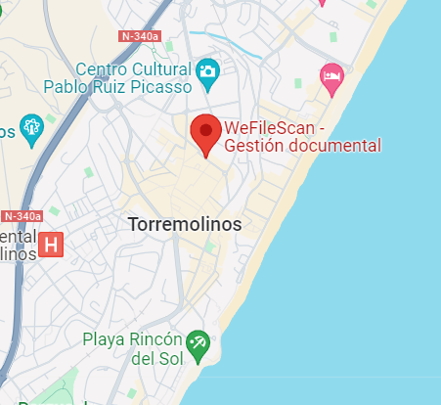
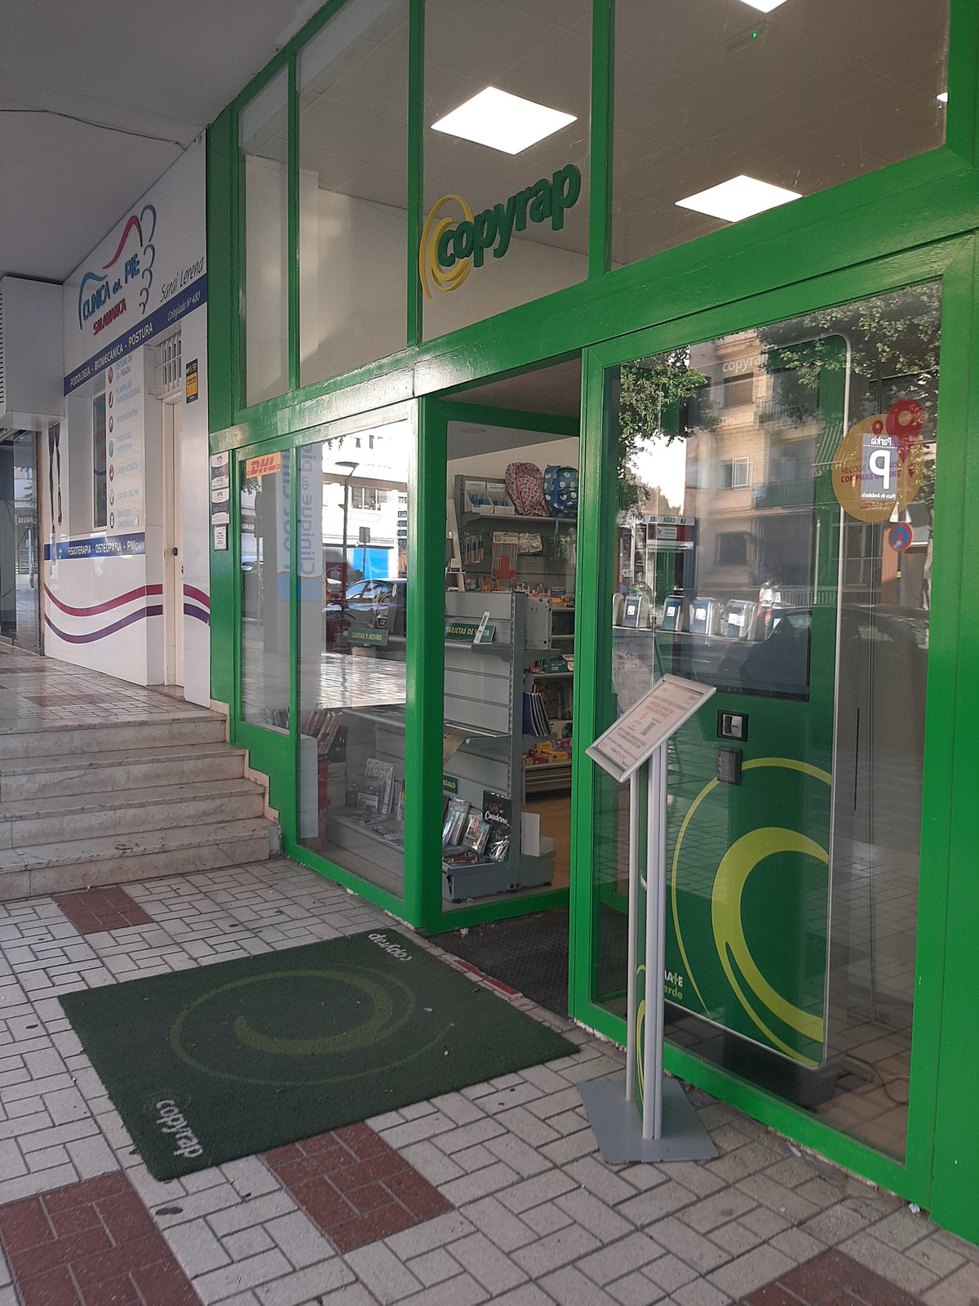
Miejsce praktyk
Dodaj główny punkt
Krótko rozwiń kwestię, którą chcesz poruszyć.
Torremolinos
WeFileScan

Slide 3
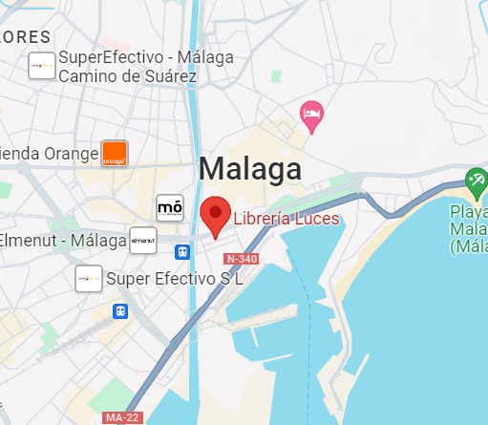
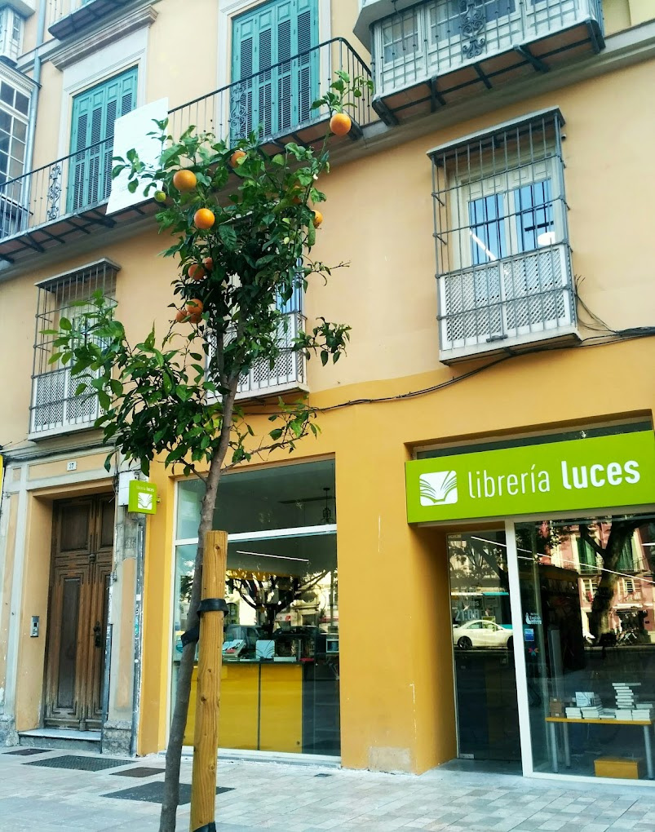
Miejsce praktyk
Dodaj główny punkt
Krótko rozwiń kwestię, którą chcesz poruszyć.
Malaga
Liberia Luces

Slide 4
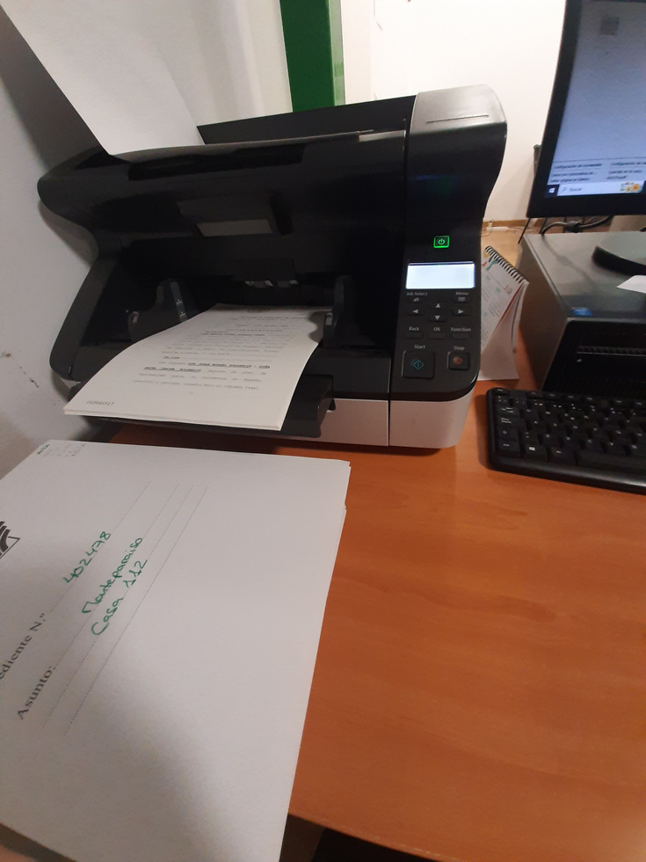

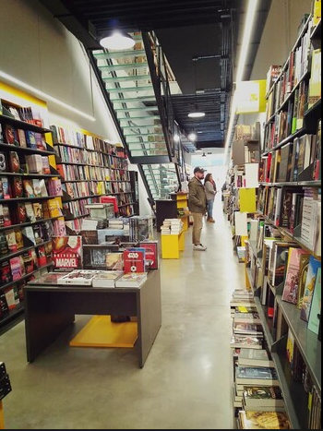
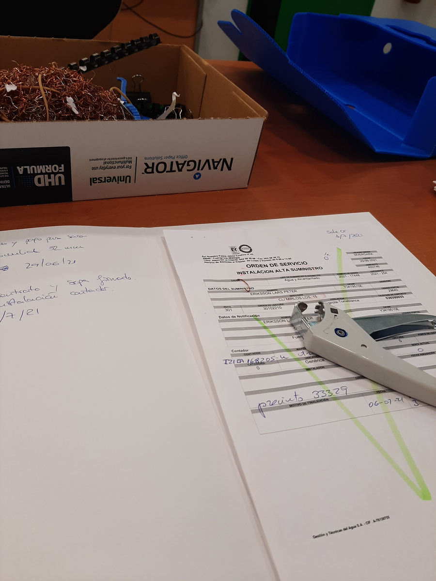
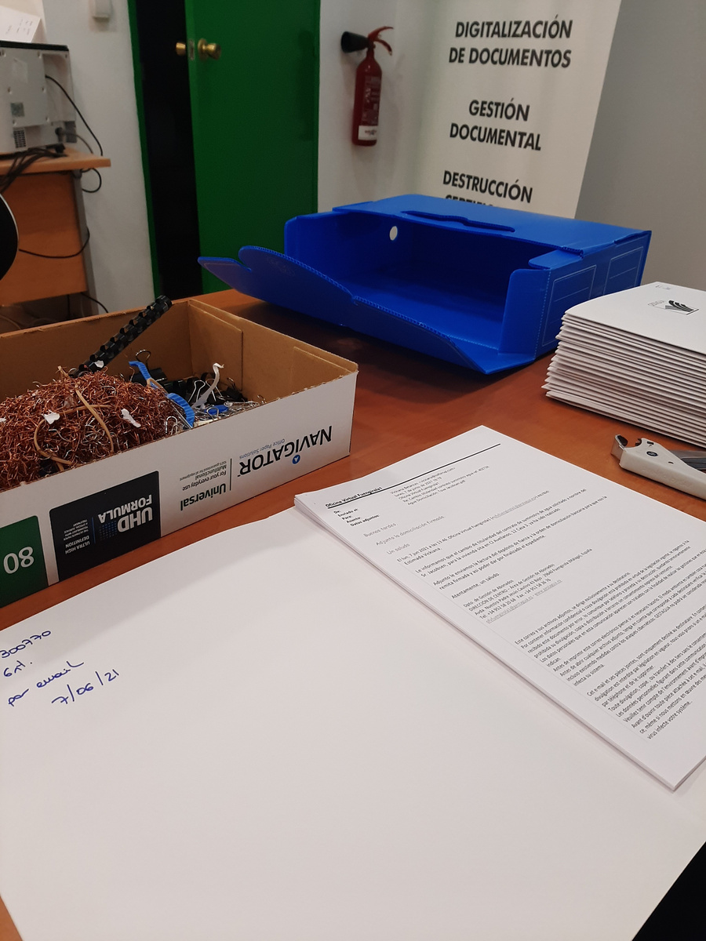
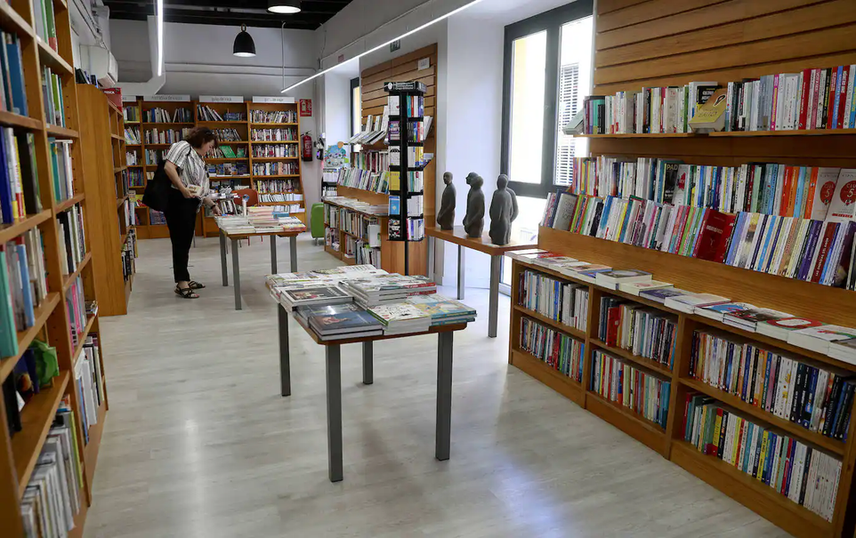
Co robiliśmy? Czego się nauczyliśmy?

Slide 5


